Slide 1

小朋友们好！

Slide 2
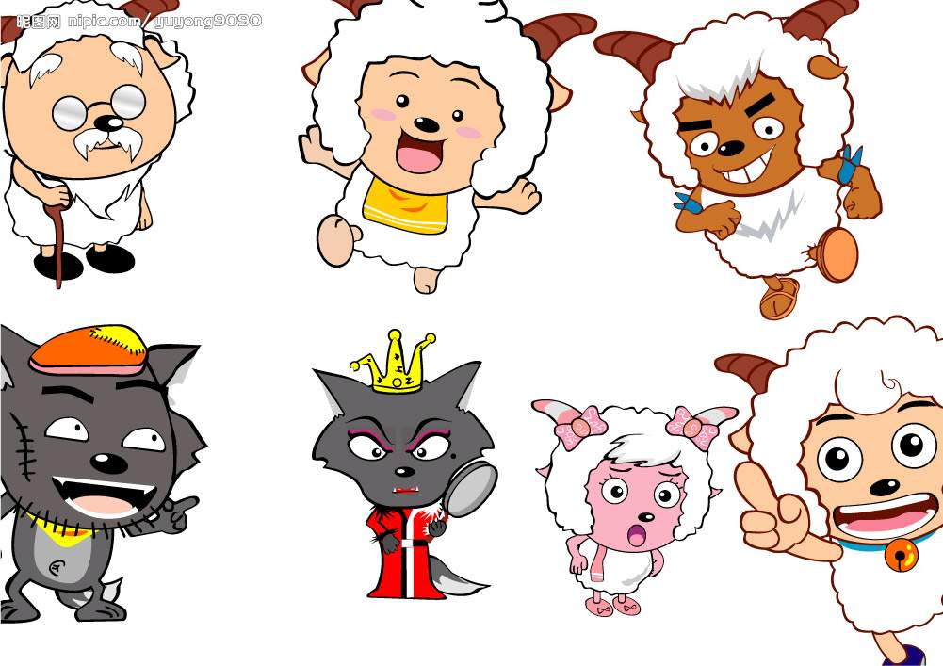


Slide 3
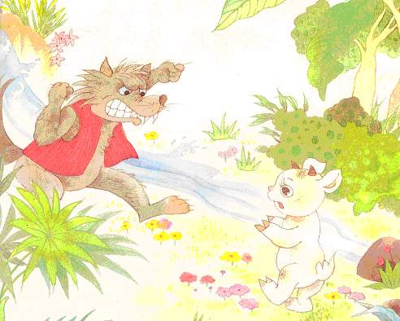
10 狼和小羊

Slide 4
读书要求：
1、自由朗读课文，画出生字词。
2、标出自然段序号。

Slide 5
lánɡ nònɡ zānɡ wēn dào
狼 弄 脏 温 和 倒 流
ài zhēnɡ biàn jīnɡ chánɡ dàn
爱 争 辩 经 常 坏 蛋
mà pū qù lián jīnɡ
骂 扑 去 可 怜 吃了一惊

Slide 6
狼 弄 脏 温 和 倒 流
爱 争 辩 经 常 坏 蛋
骂 扑 去 可 怜 吃了一惊

Slide 7
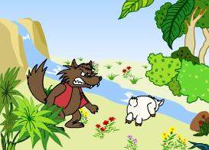
狼来到小溪边，看见小羊在那儿喝水。

Slide 8
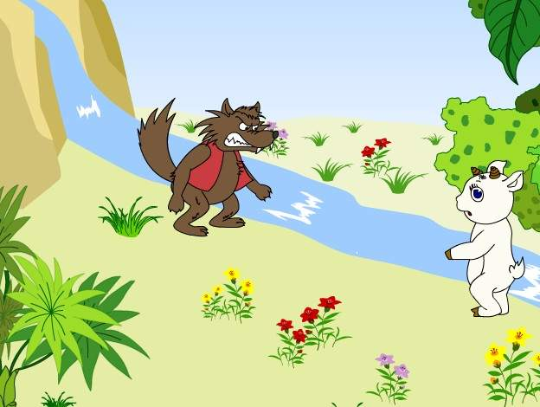
狼很想吃小羊，就故意找碴儿，说：“你把我喝的水弄脏了！你安的什么心？”

Slide 9
小羊吃了一惊，温和地说：“亲爱的狼先生，我怎么会把您喝的水弄脏呢？您在上游，我在下游，水是不会倒流的呀！”
上游
下游

Slide 10
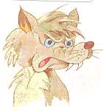
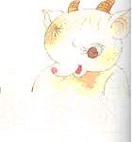
狼很想吃小羊，就故意找碴儿，说：“你把我喝的水弄脏了！你安的什么心？”
小羊吃了一惊，温和地说：“亲爱的狼先生，我怎么会把您喝的水弄脏呢？您在上游，我在下游，水是不会倒流的呀！”

Slide 11
狼气冲冲地说：“就算这样吧，你总是个坏家伙！我听说，去年你经常在背地里骂我，是不是？”

Slide 12
可怜的小羊喊道：“啊，这是不可能的，去年我还没出生呢！”

Slide 13
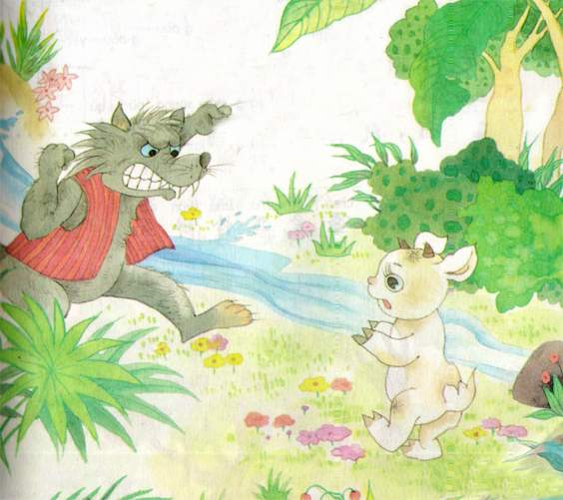
狼不想再争辩了，大声喊道：“你这个小坏蛋！骂我的不是你就是你爸爸，反正都一样！” 说着，就往小羊身上扑去……

Slide 14
10 狼和小羊
狼来到小溪边，看见小羊在那儿喝水。
狼很想吃小羊，就故意找碴儿，说：“你把我喝的水弄脏了！你安的什么心？”
小羊吃了一惊，温和地说：“亲爱的狼先生，我怎么会把您喝的水弄脏呢？您在上游，我在下游，水是不会倒流的呀！”
狼气冲冲地说：“就算这样吧，你总是个坏家伙！我听说，去年你经常在背地里骂我，是不是？”
可怜的小羊喊道：“啊，这是不可能的，去年我还没出生呢！”
狼不想再争辩了，大声喊道：“你这个小坏蛋！骂我的不是你就是你爸爸，反正都一样！”说着，就往小羊身上扑去……

Slide 15


Slide 16
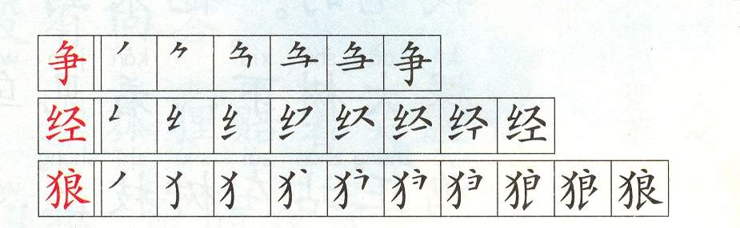

Slide 17
作业：
1、 练习朗读课文。
2、选读《伊索寓言》中的一个有趣的故事。

Slide 18
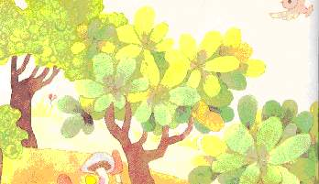
谢谢大家！
再见！

